Slide 1
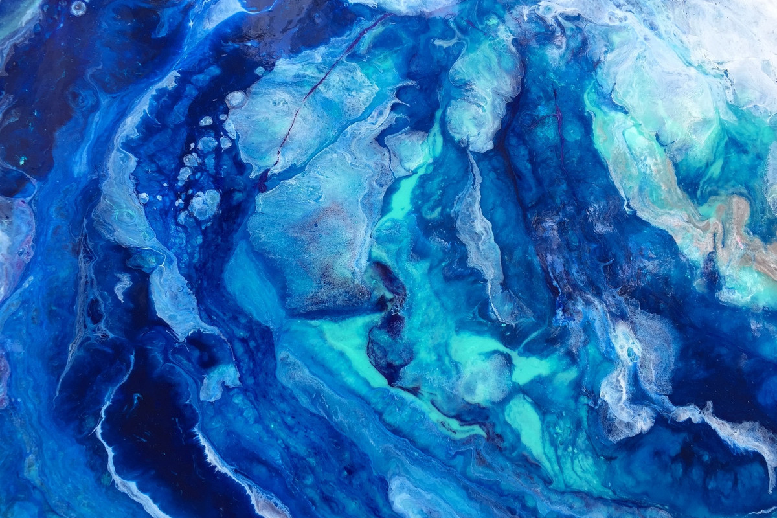
МЕРОПРИЯТИЯ ПО РЕАЛИЗАЦИИ ОГРАНИЧИТЕЛЬНЫХ МЕР (COVID-19)
Докладчик Иванов И.И.

Slide 2
МЕРОПРИЯТИЯ ПО РЕАЛИЗАЦИИ ОГРАНИЧИТЕЛЬНЫХ МЕР (COVID-19)
15,5
Образец текста
Второй уровень
Третий уровень
Четвертый уровень
Пятый уровень
средства вуза
166,9
средства субсидии

Slide 3
Образец текста
Второй уровень
Третий уровень
Четвертый уровень
Пятый уровень

Slide 4
название | название | название | название | название | название
название которое объясняет зачем нужна эта позиция | 158 | 158 | 158 | 158 | 158
название которое объясняет зачем нужна эта позиция | 158 | 158 | 158 | 158 | 158

